Slide 1
MPR en uiergezondheid
Dinsdag 10 januari

Slide 2
Vandaag
Ochtend:
MPR en Uiergezondheid
+ start voortplanting
Middag:
Voortplanting
Tijdlijn en casussen

Slide 3
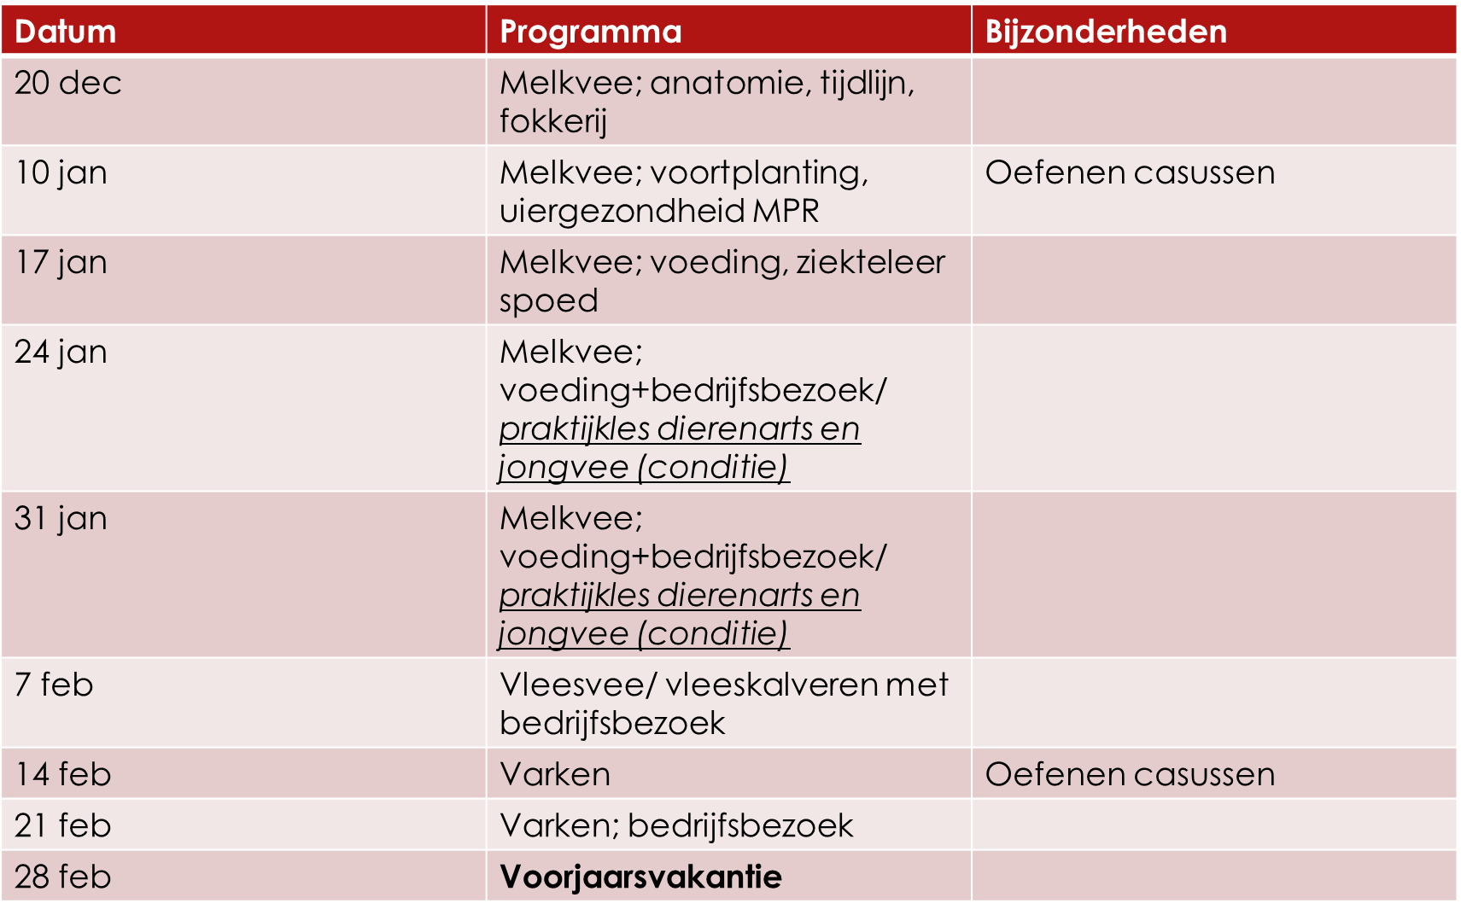
Programma:
Notes:
7 maart: Lables Jennet
14 maart: aflezen lab pluimvee theorie
21 maart: studiedag
28 maart: pluimvee bedrijfsbezoek
4 april: GD Almelo, agrozorgwijzer
11 april: examen
18 april: herexamen
!! Casussen en vee online!!

Slide 4
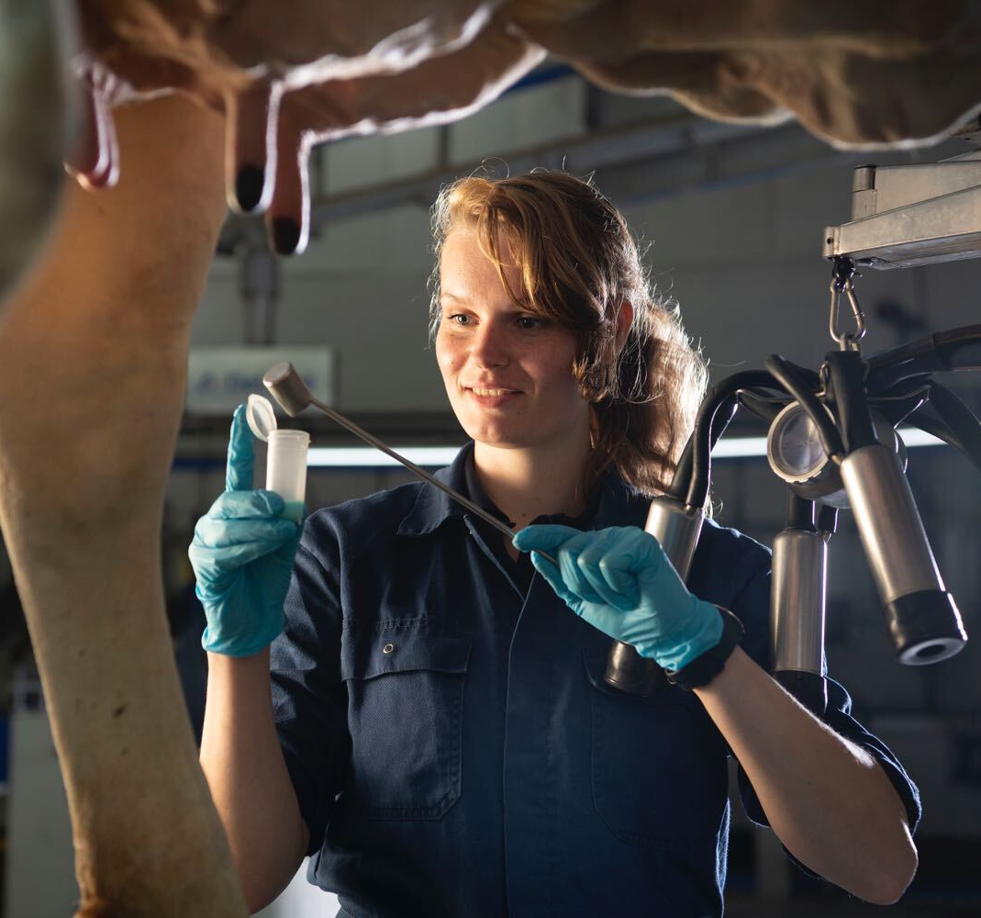
MPR
Melk Productie Registratie
In eigen beheer of door organisatie, CRV is de grootste partij die dit aanbied
2 melkingen bemonsteren. 3 keer geeft nog beter beeld

Slide 5
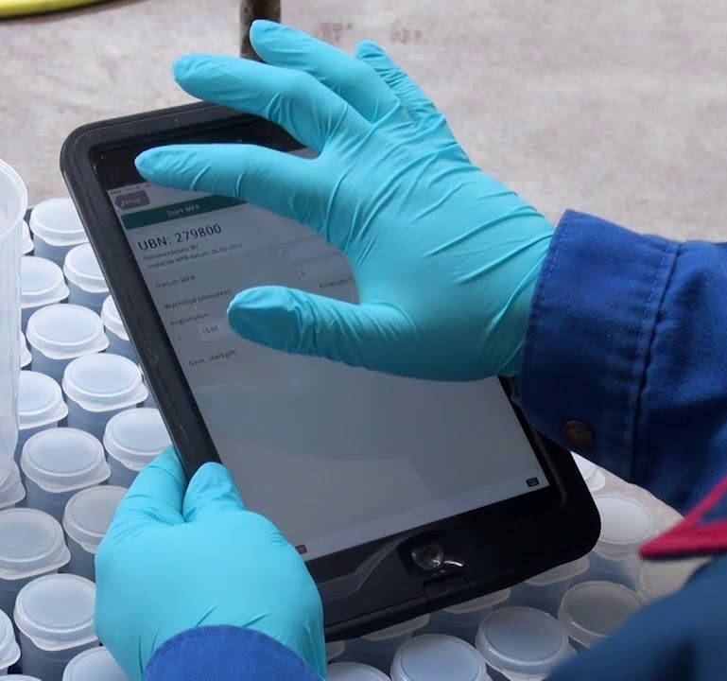
MPR
Monsters worden opgehaald en “ingelezen”
Onderzoek bij Q-lip
Vet
Eiwit
Dierziekte
Lactose
Ketose
Ureum
Celgetal
Dracht

Slide 6
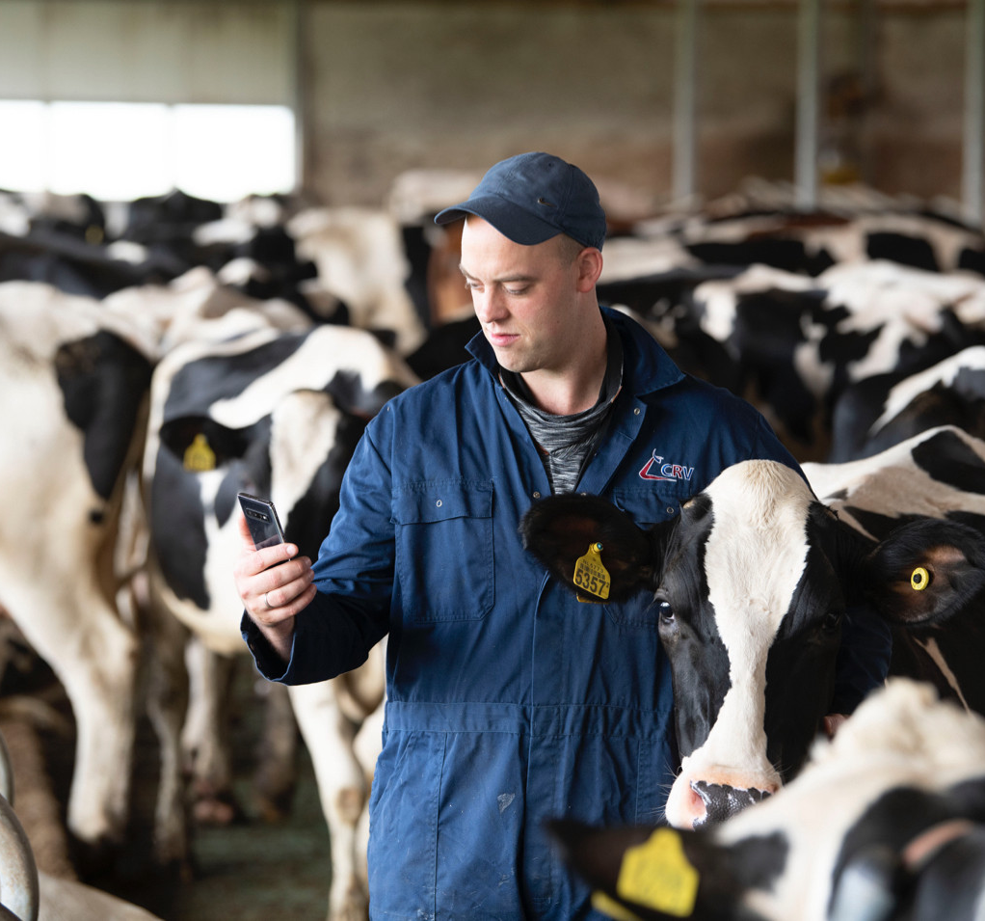
MPR
Management: - Insemineren - Voeding - Stierkeuze
Diergezondheid: -Para -IBR -Salmonella

Slide 7
Analyse van de getallen
Informatie op koe niveau en koppelniveau
Te bespreken/delen met dierenarts, voeradviseur

Slide 8
Dierovericht, mijn CRV
Dagproductie
Individuele standaard koe (ISK), omgerekend met factoren→ dagproductie, 50 dagen na afkalven in februari of maart. Gemiddelde van ISK en BSK
Verder: vet, eiwit, ureum, celgetal
Status: afkortingen zoals drg, toch, 1x etc etc

Slide 9
Bedrijfsoverzicht
Verschillende groepen op basis van lactatiestadium en lactatienummer
Vaarzen, tweede kalfs en oudere koeien
Resultaten gaan uit van 305 dagen productie, behalve bij rollend jaar gemiddelde, dan laaste 365 dagen. Gemiddelde productie van alle dieren.
LW: De lactatiewaarde (LW) is een economisch kengetal op de MPR-uitslag en wordt berekend op basis van de Netto Opbrengst. De LW is de NO van een individuele koe of een groep koeien vergeleken met het bedrijfsgemiddelde.

Slide 10
BSK
BSK geeft de gemiddelde dagproductie voor kilogram melk weer op de dag van de monstername, indien de koe bij volwassen leeftijd (69-92 maanden) in februari/maart afgekalfd zou hebben en 50 dagen in lactatie zou zijn. Daarnaast is de invloed van moment van dracht geëlimineerd. Door de correctie voor leeftijd, seizoen van afkalven en lactatiestadium is de BSK van verschillende monsternamen vergelijkbaar. De BSK is daarmee een maatstaf voor het productieniveau op het bedrijf op het moment van de monstername.

Slide 11
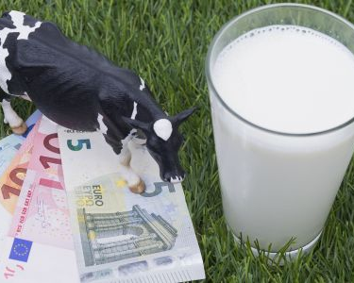
EJR
Economisch Jaar Resultaat
Wat brengt die joe uiteindelijk voor de veehouder op in euro’s
Opdracht MPR maken

Slide 12
Melkvee- bedrijf Bosman - Reader uiergezondheid

Slide 13
Droogzetten

